Slide 1






UBND PHƯỜNG HƯNG ĐẠO
TRƯỜNG TIỂU HỌC ĐA PHÚC
MÔN: TIẾNG VIỆT
BÀI 21: R r S s (Tiết 1)
NGƯỜI THỰC HIỆN: NGÔ THỊ THU HIỀN

Slide 2








TIẾNG VIỆT
Bài 19:
R r S s

Slide 3


Slide 4


Bầy sẻ non ríu ra ríu rít bên mẹ.

Slide 5
r
Đọc
2

Slide 6
s
Đọc
2

Slide 7
So sánh
ǟ
s

Slide 8
Đọc
2
r
s
r
a
s
e
ra
sẻ
r
r
r
s
s
s
rạ
rế
rổ
sả
sẽ
sò

Slide 9
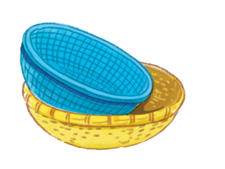


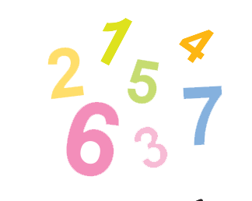
Đọc
2
rổ rá
cá rô
su su
chữ số

Slide 10
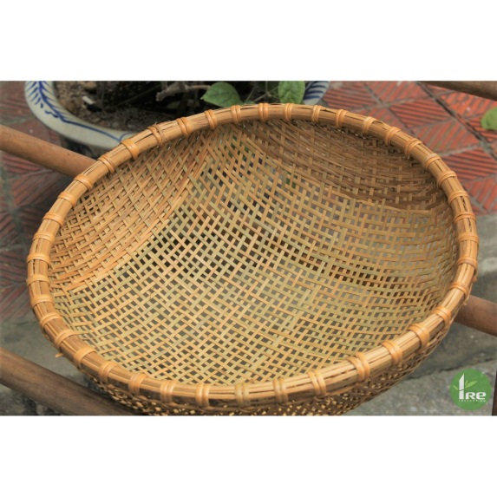
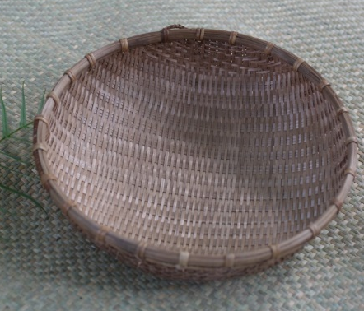
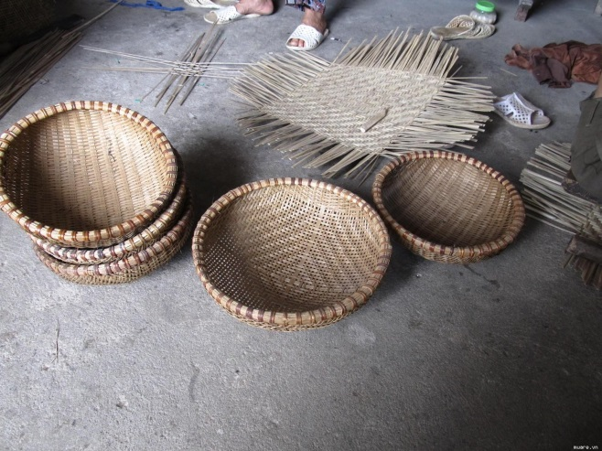
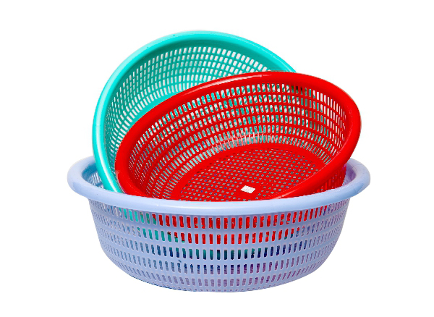
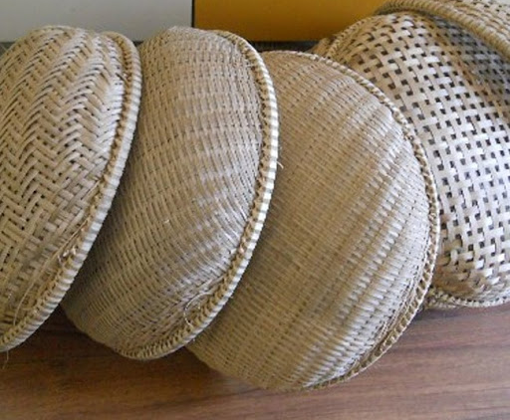
rổ rá
r
r
Notes:
GV giúp HS phân biệt rổ và rá. Giáo dục HS việc dùng rổ ra bằng tre, mây sẽ BVMT hơn

Slide 11
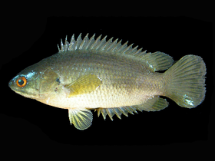
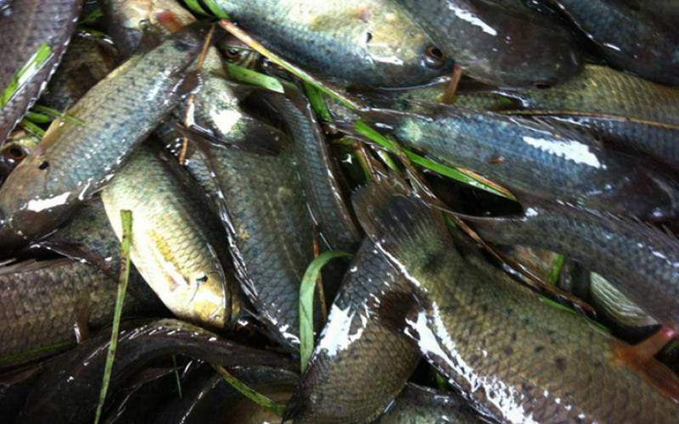
cá rô
r

Slide 12
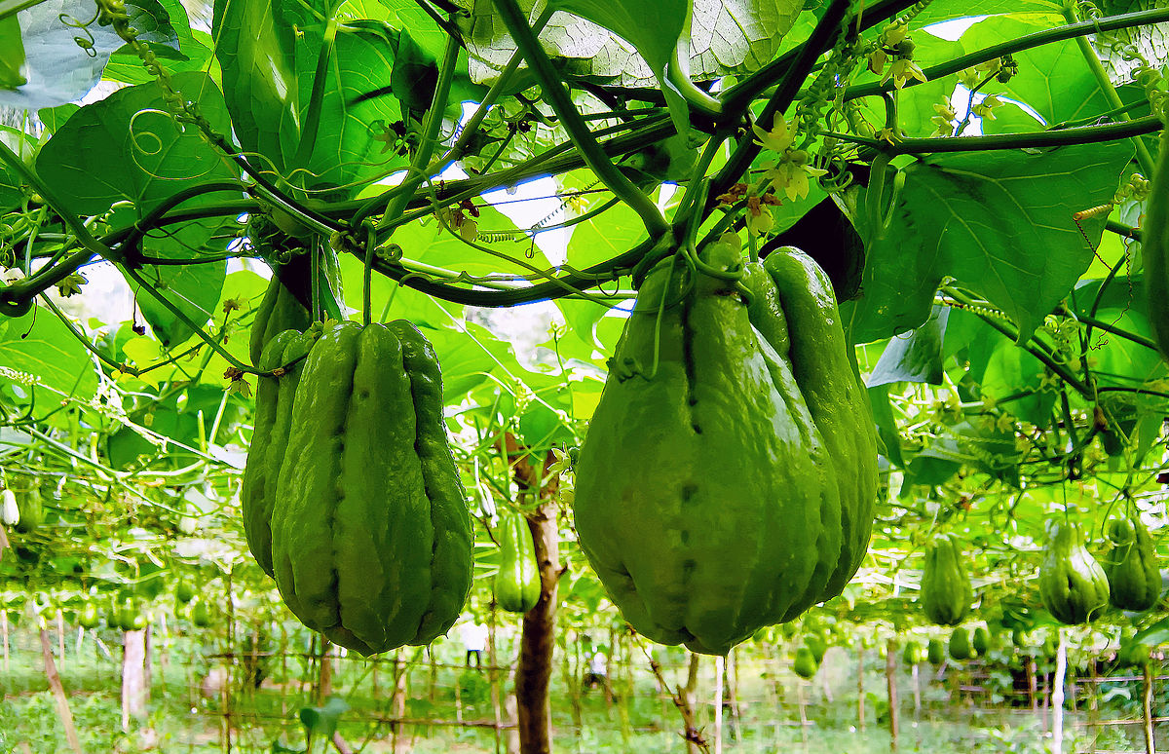
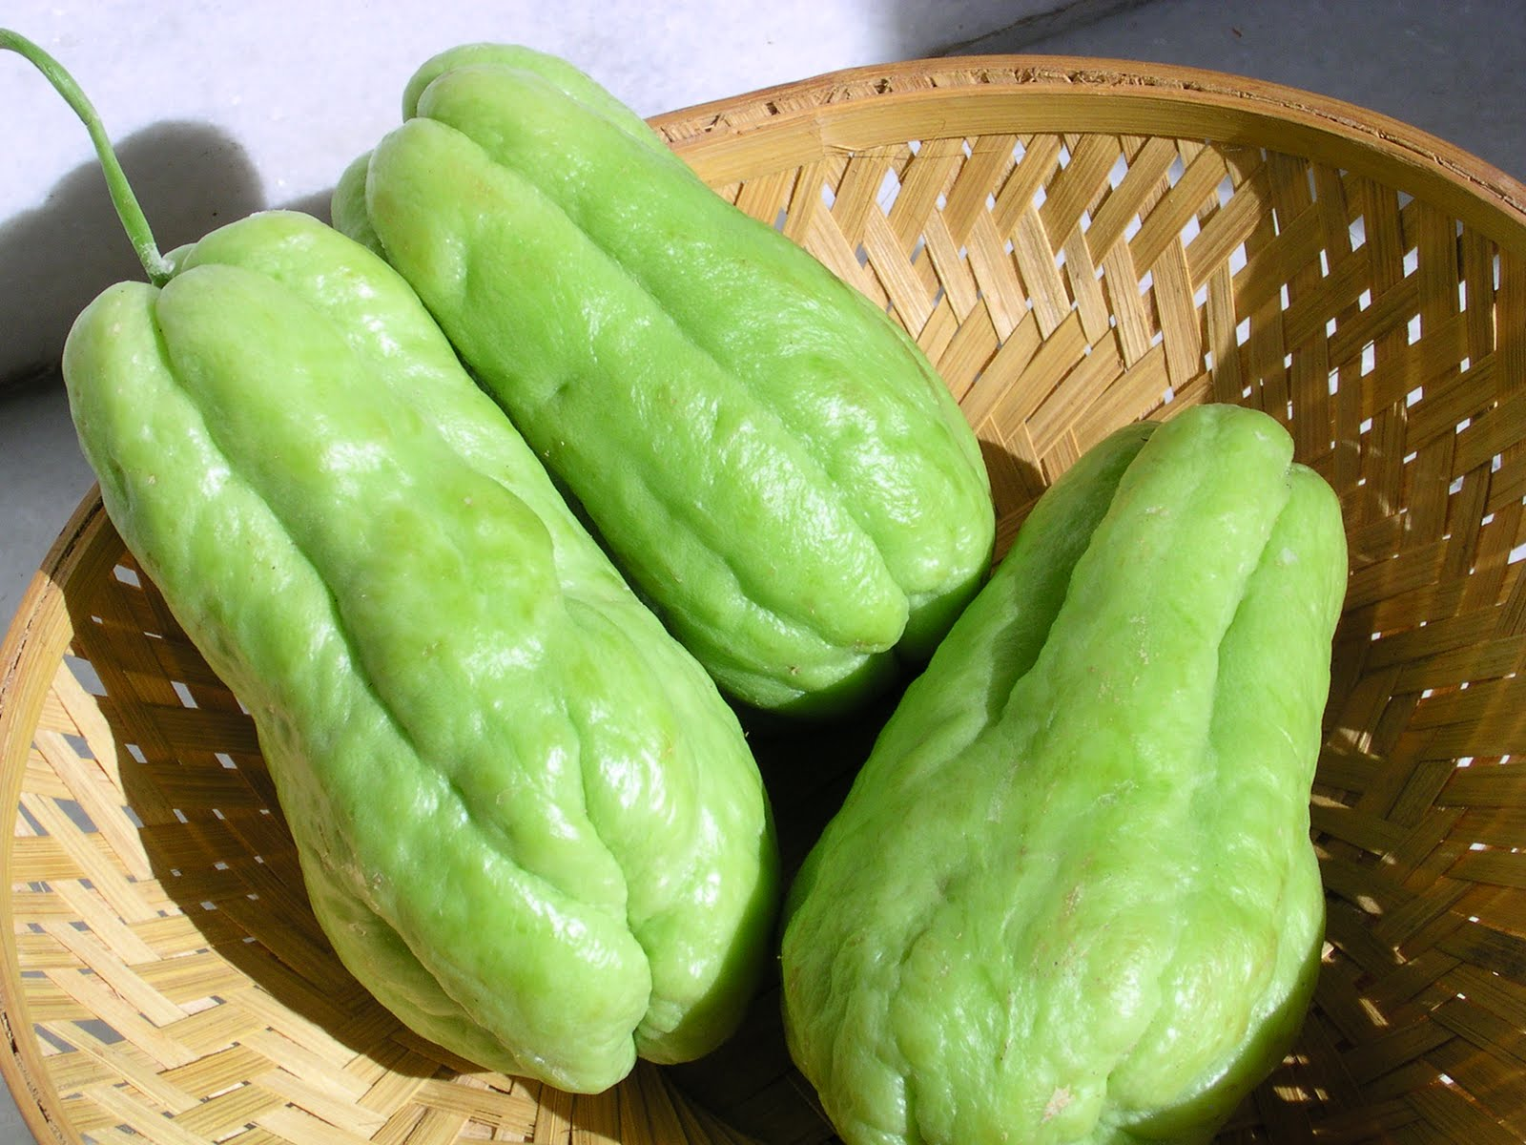
su su
s
s

Slide 13
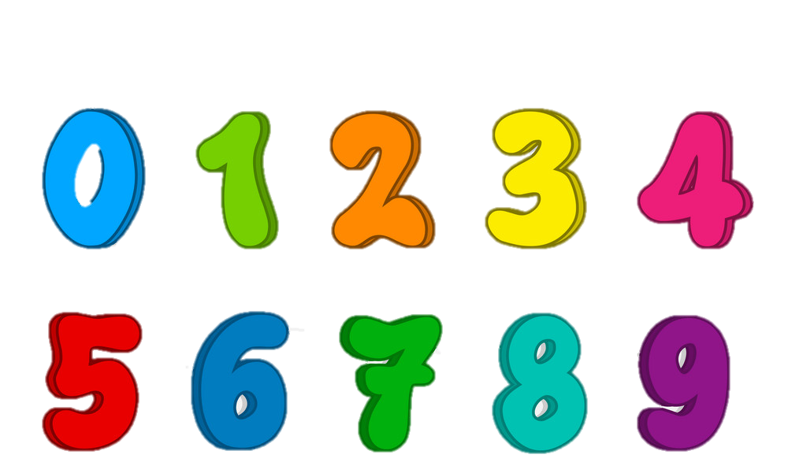
chữ số
s

Slide 14
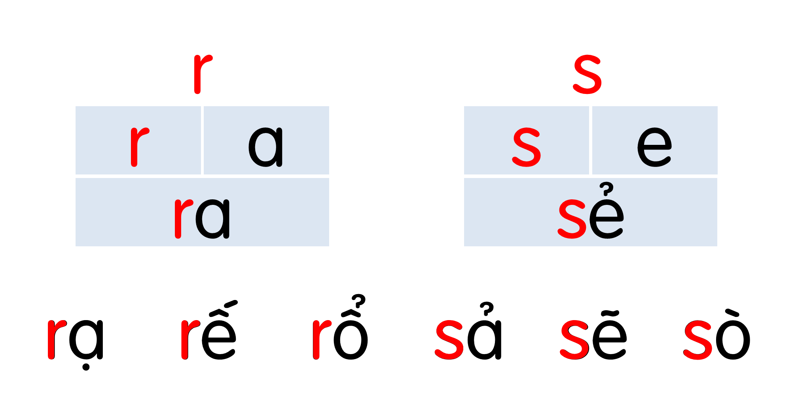


Slide 15


